Slide 1



גיליון דרישות מקוון
מצגת הדרכה הגשת קבצים ואישורים בתהליך
אישור תחילת עבודות
מהלך ביצוע
תעודת גמר
באמצעות אתר הוועדה המקומית בהליך מקוון
למידע נוסף יש לפנות לשמרית סוקולובסקי מפקחת רישוי הוועדה
באמצעות המייל

Slide 2

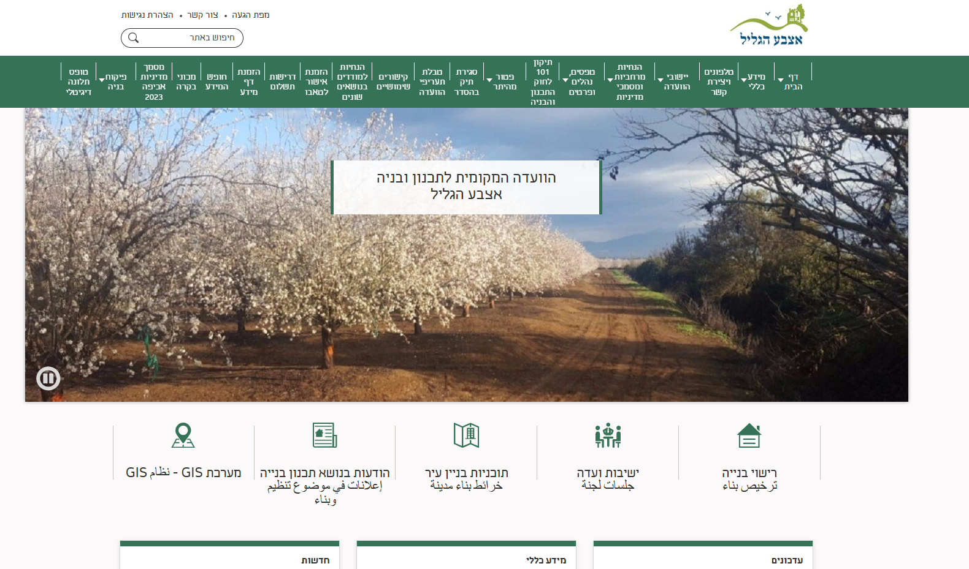
כניסה לאתר הוועדה המקומית
https://e-galil.bartech-net.co.il/
ללחוץ כפתור רישוי בניה

Slide 3
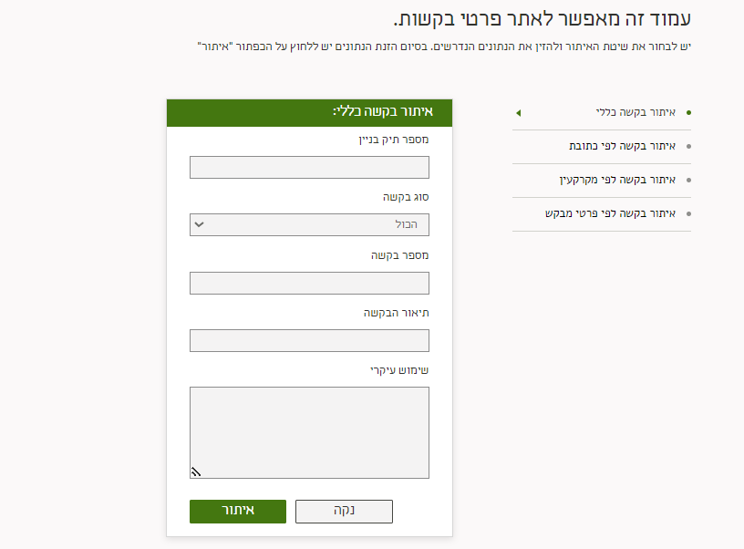
ניתן לאתר את הבקשה בהתאם לפרטים הבאים :
-מספר בקשה
-כתובת
-פרטי מקרקעין/מספר מגרש
פרטי בעלי ענין -

Slide 4

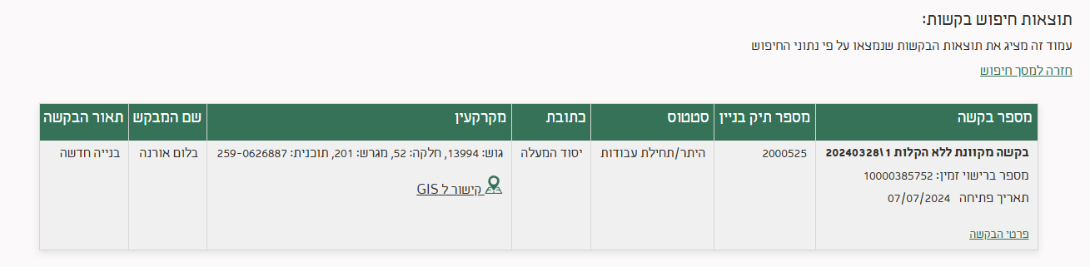
- לאחר ביצוע החיפוש יוצגו הבקשות הרלוונטיות יש להיכנס לקישור פרטי בקשה

Slide 5
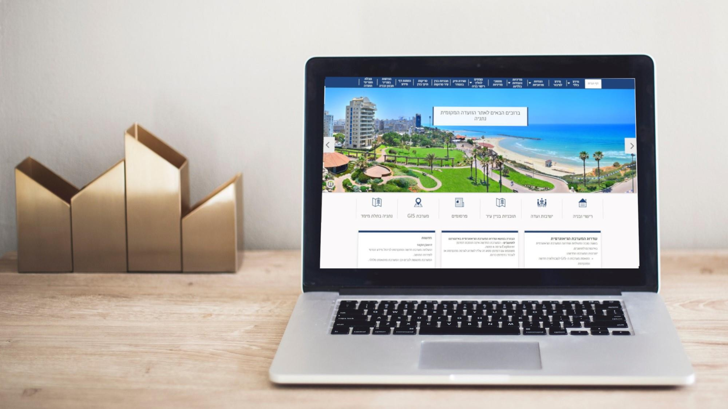

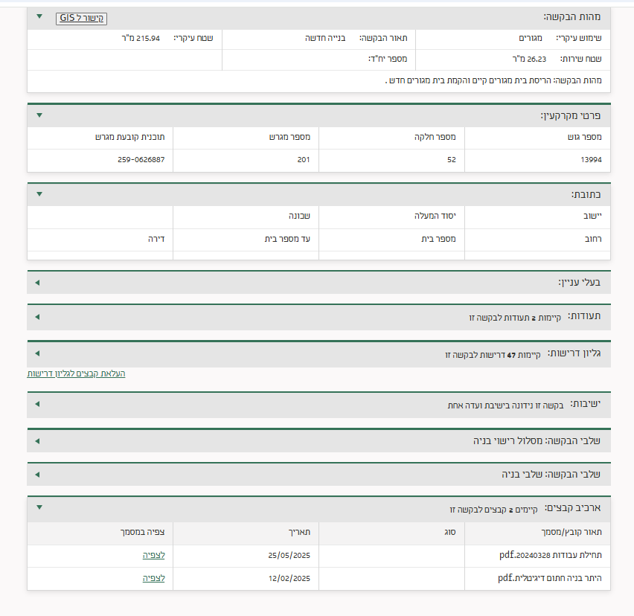
הורדת מסמכים לצורך השלמת נתונים וחתימות
בקשות הנמצאות בתהליך של אישור תחילת עבודות / מהלך ביצוע /תעודת גמר יש
להוריד את הטפסים מהקישור הבא:
*בקשות לאחר היתר- קישור לצפייה
*אישור תחילת עבודות- קישור לצפייה
*תעודת גמר- קישור לצפייה
ניתן להוריד את מסמכי הבקשה
הכוללים את נתוני הבקשה מארכיב
הקבצים בעמוד הבקשה באתר

Slide 6

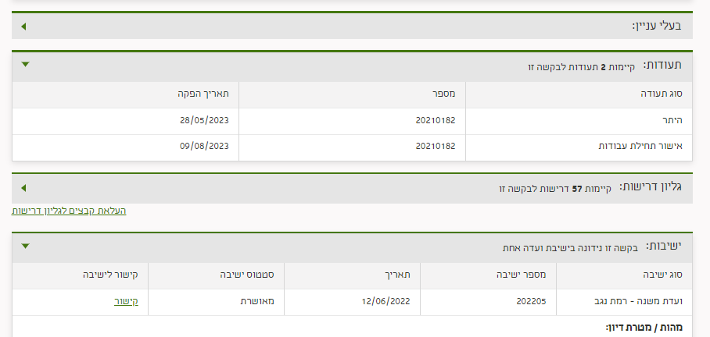
בעמוד פרטי הבקשה נמצא גילון הדרישות של הבקשה
יש להיכנס לקישור להעלאת קבצים
ולהזין מספר זיהוי של אחד מבעלי העניין בבקשה

Slide 7

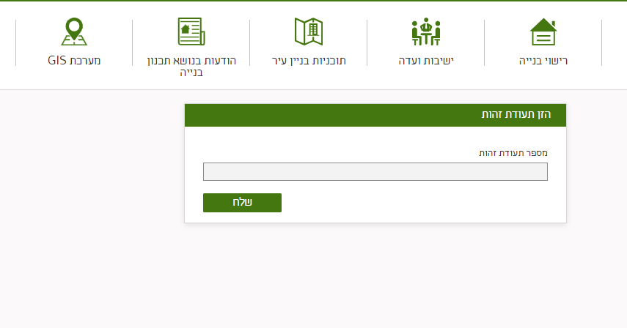
הכניסה להעלאת קבצים הינה כניסה מזוהה
יש להזין מספר זיהוי מספר זהות / ח.פ
ניתן להזין גם תעודת זהות של עורך הבקשה / מתכנן שלד/ אחראי לביקורת על הביצוע

Slide 8

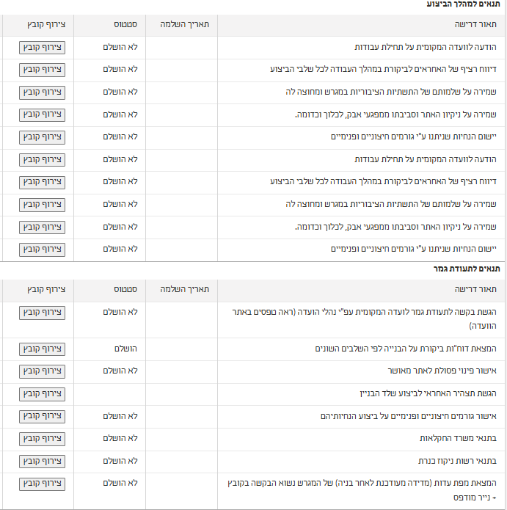
ניתן לצרף קובץ רק לדרישות שהסטטוס שלהן נדחה / לא הושלם/ ריק
לכל דרישה ניתן לצרף קובץ/ מספר קבצים.
יש להוריד את כל הטפסים ולמלאם בהקלדה בלבד - לא יתקבלו טפסים שמולאו בכתב יד

Slide 9


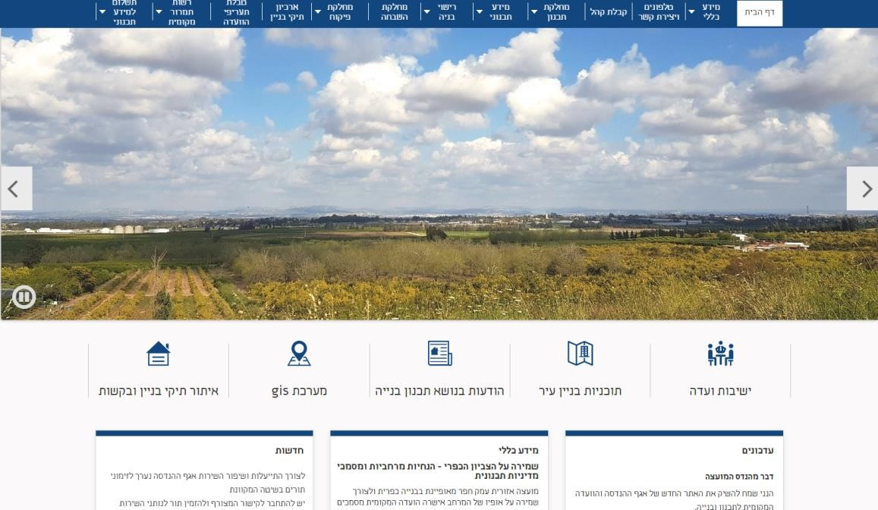
דגשים חשובים:
יש להקפיד על נפח הקבצים
(להקפיד על נפחים התואמים את סוג הקובץ) .
30MBניתן להעלות קבצים עד לנפח להעלות את הקובץ לדרישה הרלוונטית .
יש להוריד את כל הטפסים ולמלאם בהקלדה בלבד- לא יתקבלו טפסים שמולאו בכתב יד.

Slide 10
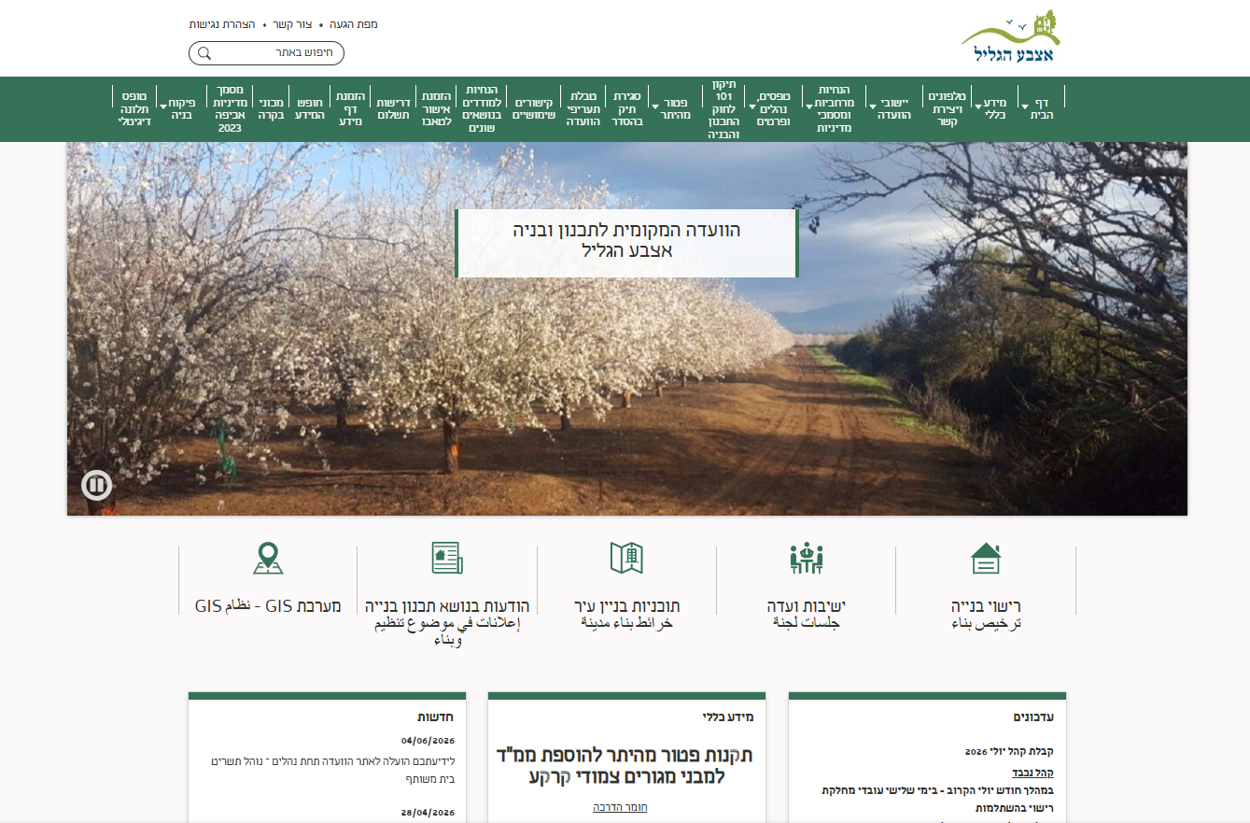
1) לאחר הגשת המסמכים ואישורים הם יועברו לבדיקת מפקח רישוי הוועדה .
2) לאחר בדיקה מפקח ישלח מסמך דרישות עדכני ויהיה ניתן לצפות במידע העדכני באתר הוועדה ובמידת הצורך להגיש אישורים ומסמכים מתוקנים / עדכניים.
3) דרישות שבדיקתן הושלמה יופיעו באתר בסטטוס הושלם ולא יהי ניתן לטעון אליהן קבצים נוספים .
4) זמני מענה יינתן בהתאם לתקנות התכנון והבנייה (רישוי בנייה), תשע"ו-2016
https://www.nevo.co.il/law_html/law00/142028.htm
תחילת עבודות חלק ז סימן ג' סעיף 77
תעודת גמר חלק ט סימן ב' סעיף 97

Slide 11

החלצהבו הדות

